Slide 1
Projekat: Policijska stanica
Elektrotehnički fakultet Sarajevo
Odsjek: Automatika i elektronika
Predmet: Objektno orijentisana analiza i dizajn
Naziv grupe: ČetitiA
Članovi: Kusur Alija, Lozić Anes, Lubovac Amar i Serdarević Ahmed

Slide 2
Opis aplikacije
Svrha aplikacije centraliziranje podataka o kriminalnim i službenim licima
Olakšava koordiniranje resursima policijske stanici
Namjenjena službenim licima i običnim građanima
Funkcionalnosti:
Dodavanje dosijea
Pretraživanje dosijea
Izmjena dosije
Dodavanje i pretraga službenih lica
Prijava krivičnih djela
Dodjeljivanje zadataka
Pregled zadataka

Slide 3
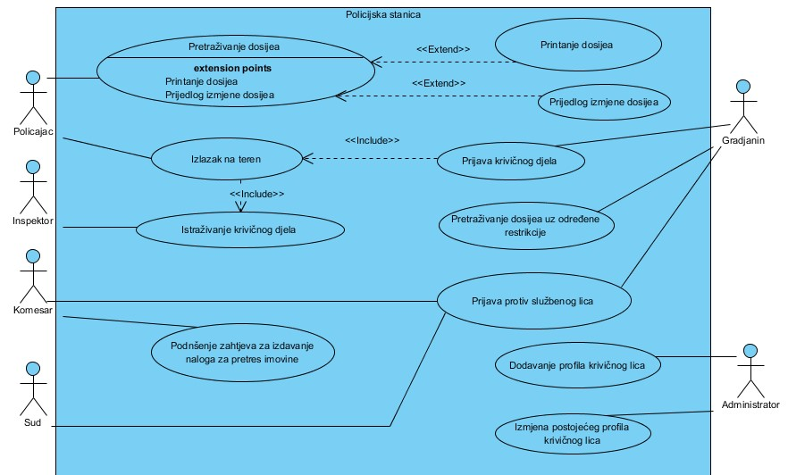
Use Case dijagram

Slide 4
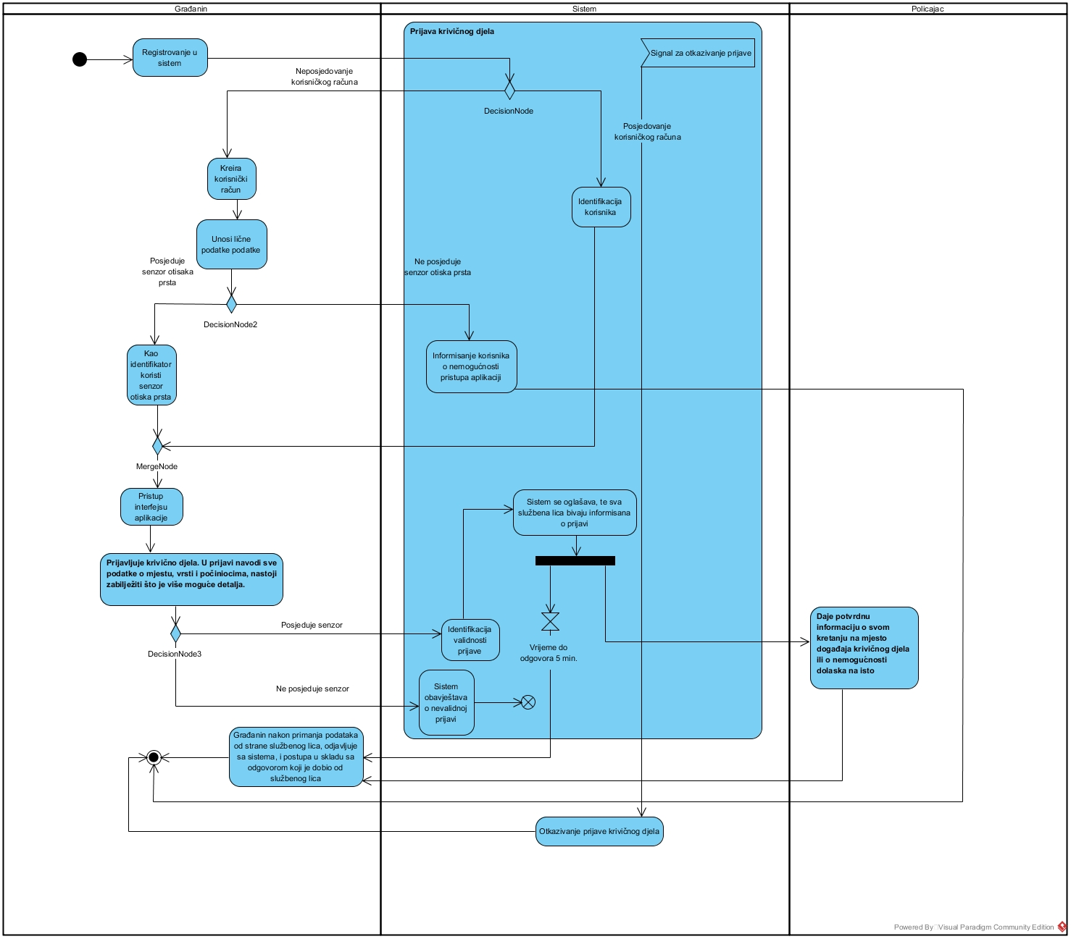
Dijagram aktivnosti

Slide 5
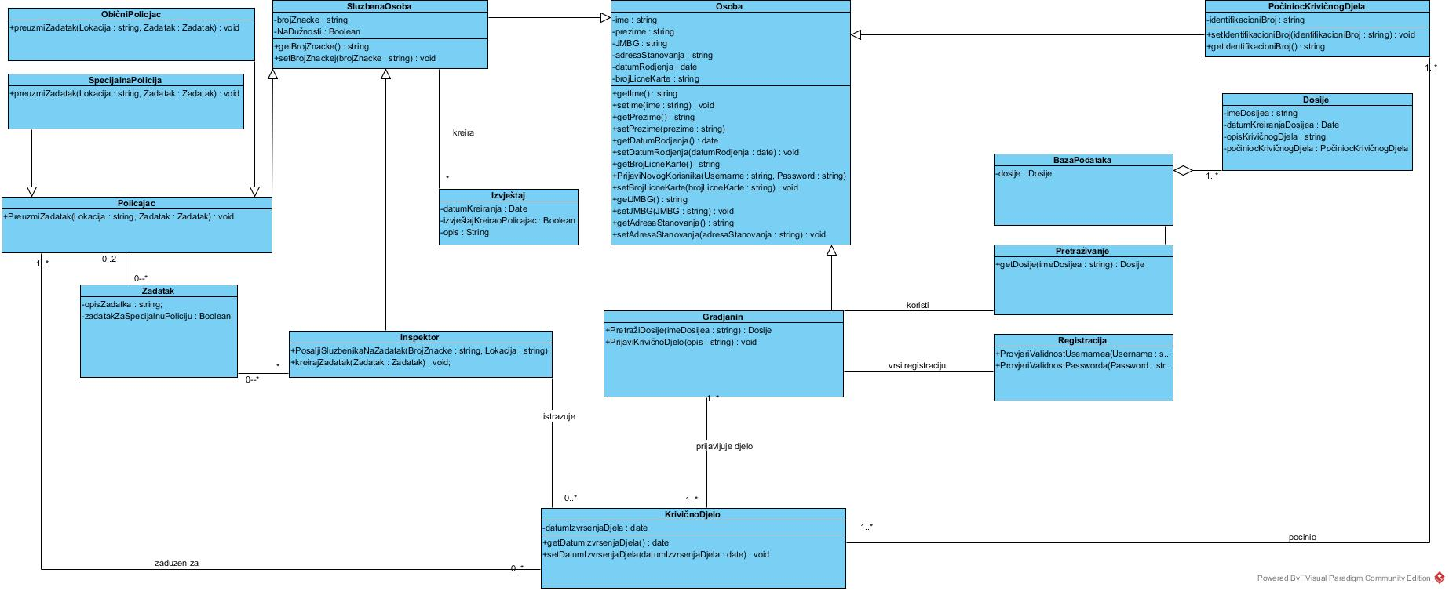
Dijagram klasa

Slide 6
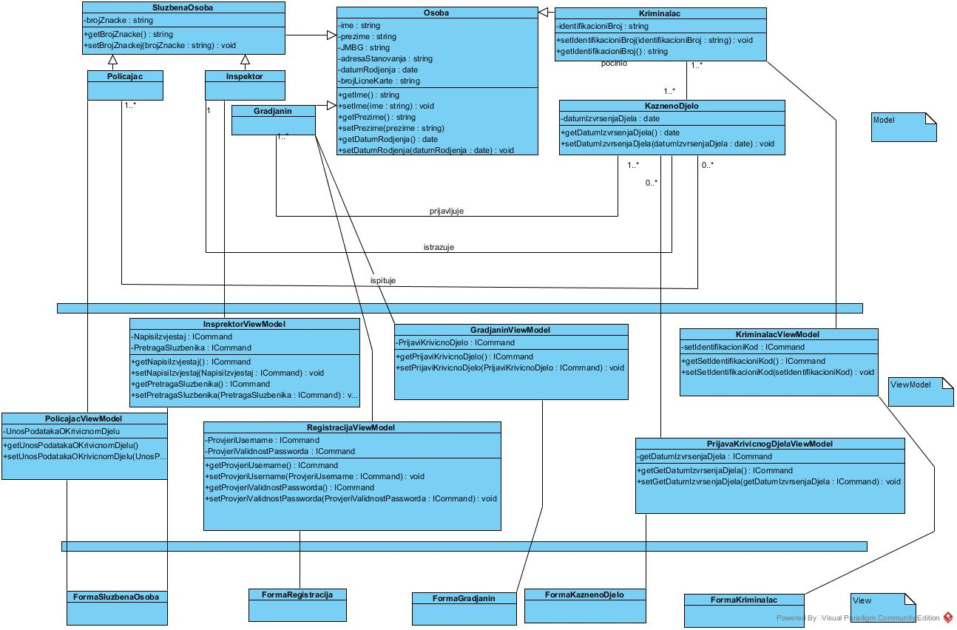
MVVM dijagram

Slide 7
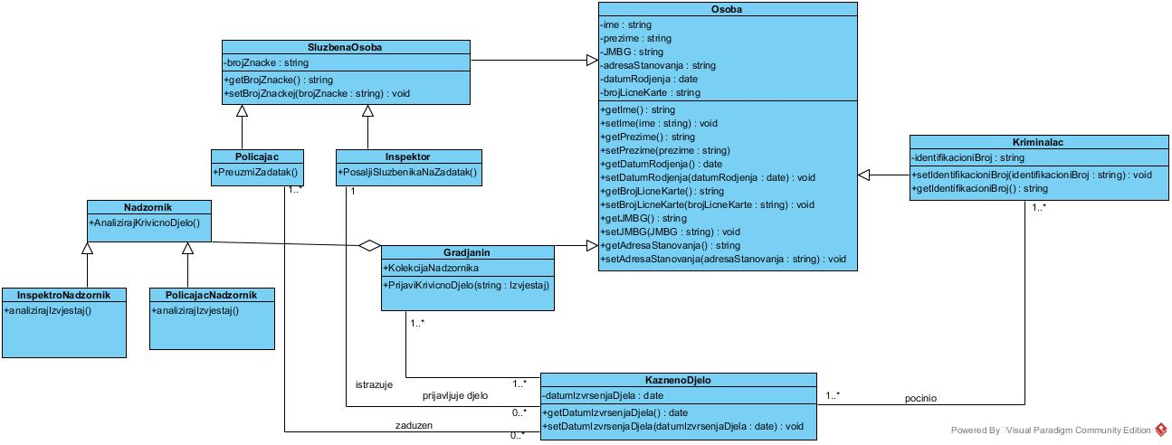
Observe pattern

Slide 8
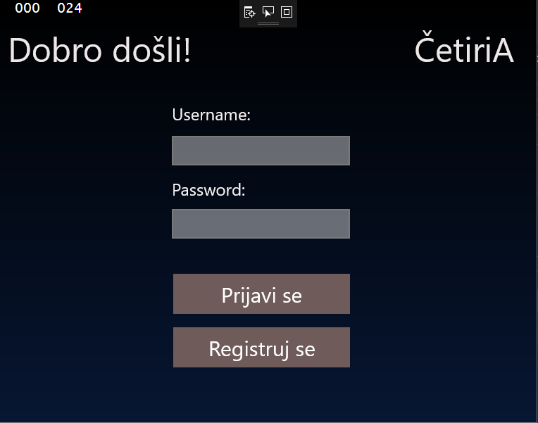
Početni prozor aplikacije

Slide 9
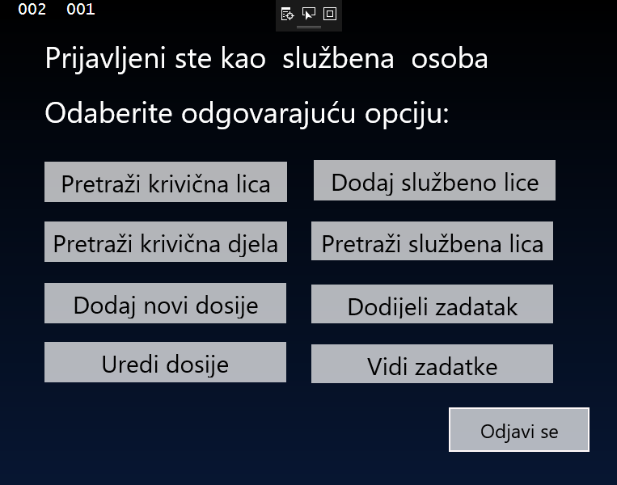
Meni za službene osobe

Slide 10
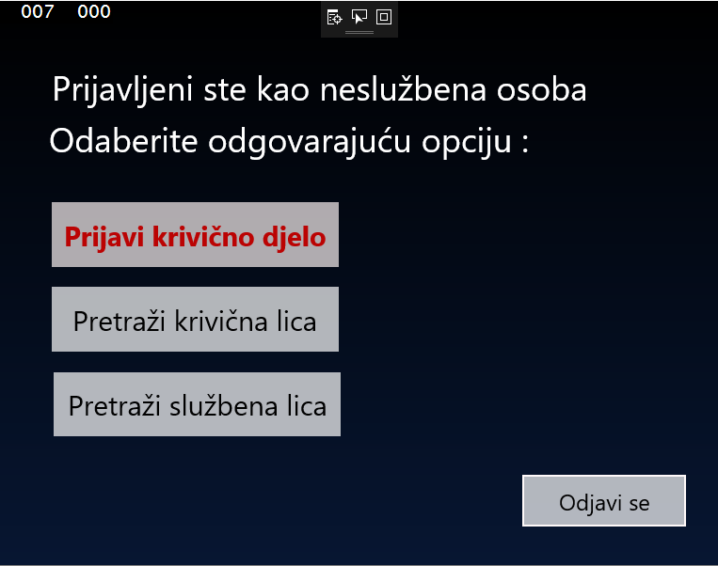
Meni za neslužbene osobe

Slide 11
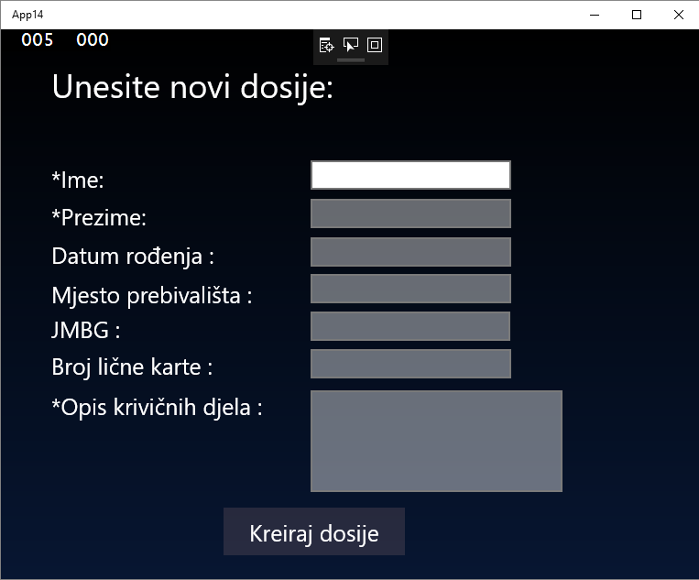
Dodavanje dosijea

Slide 12
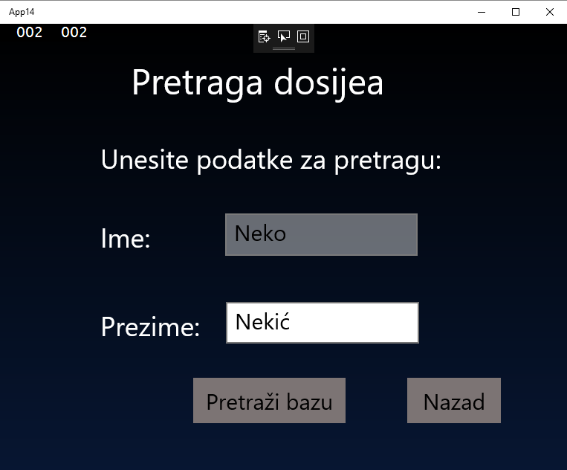
Pretrage dosijea

Slide 13
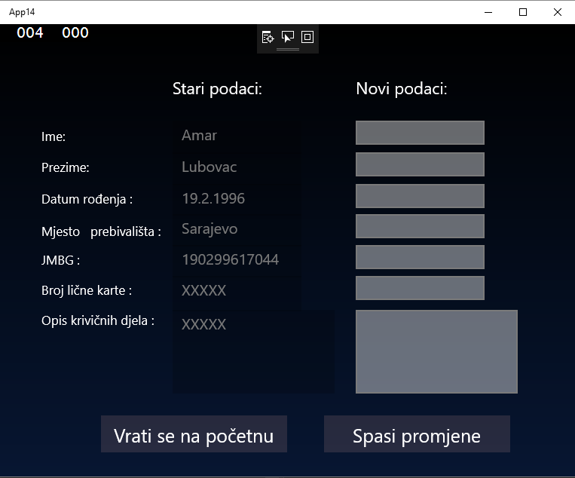
Uređivanje dosijea

Slide 14
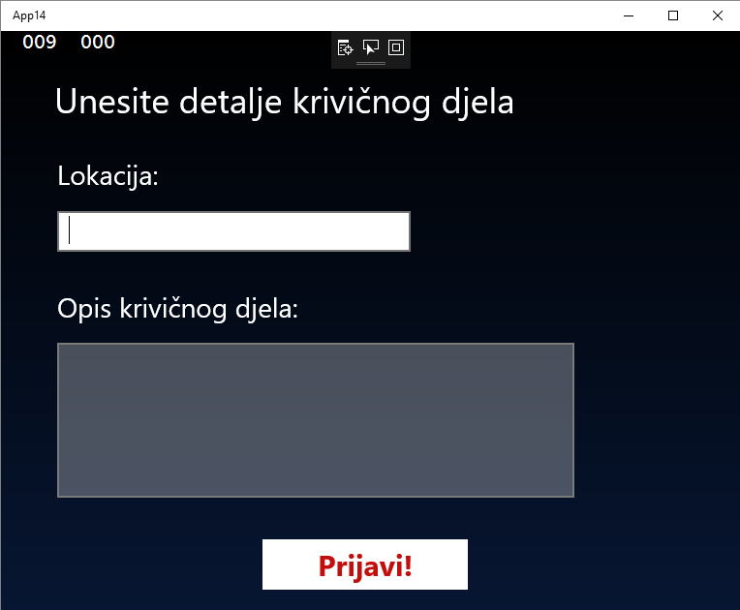
Prijava krivičnog djela

Slide 15
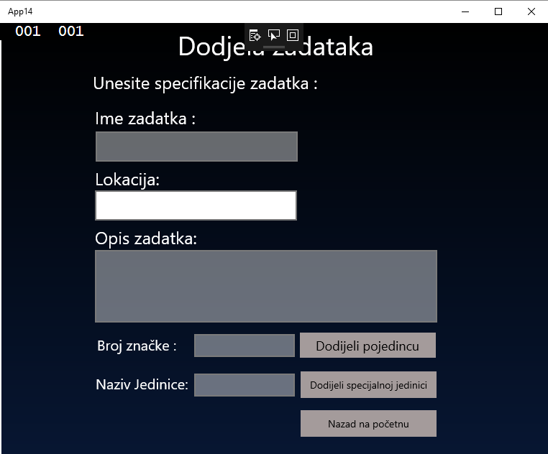
Dodjela zadataka

Slide 16
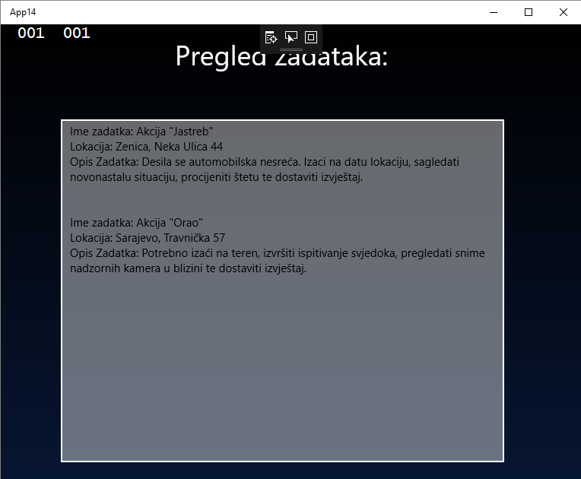
Pregled zadataka

Slide 17
Hvala na pažnji!

